Slide 1





PHÒNG GD & ĐT QUẬN LONG BIÊN
TRƯỜNG TIỂU HỌC PHÚC LỢI
MÔN: TIẾNG VIỆT
TẬP VIẾT
CHỮ HOA Ô Ơ

Slide 2
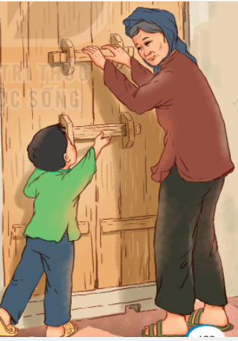
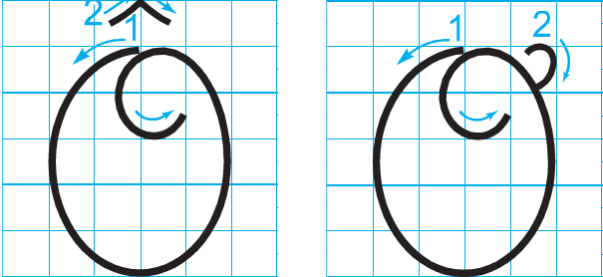
CHỮ HOA Ô, Ơ

Slide 3
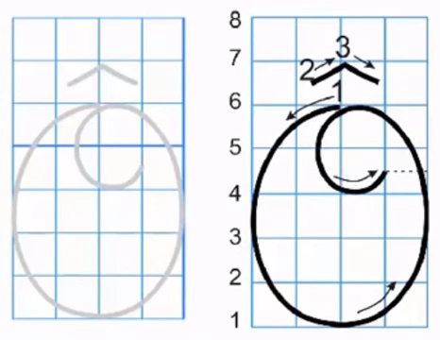
Ô
Viết chữ hoa Ô (cỡ vừa)

Slide 4
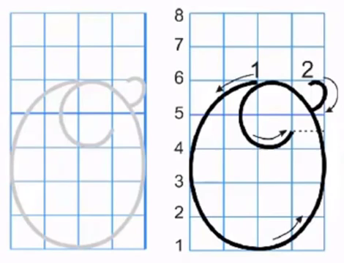
Ơ

Slide 5
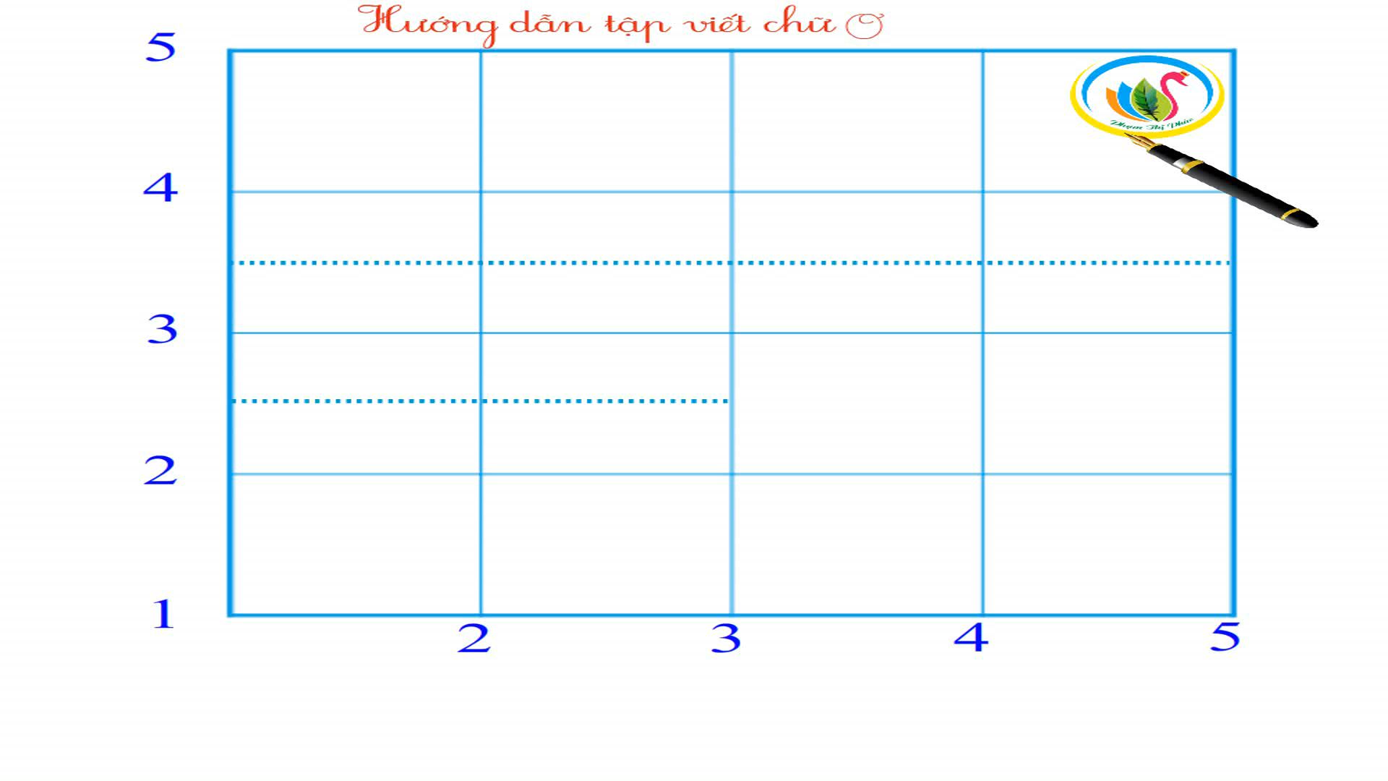

Ơ, Ô

Slide 6
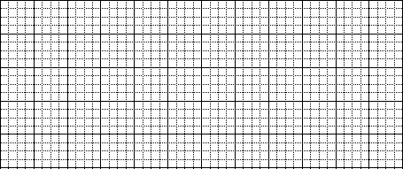
Viết từ ứng dụng
Ông bà sum vầy cùng con cháu

Slide 7

Ông bà sum vầy cùng con cháu.
a. Chữ cái nào được viết hoa?
b. Khoảng cách giữa các chữ ghi tiếng như thế nào?
c. Những chữ cái nào cao 2.5 li ?
→ Chữ Ô.
→ Khoảng cách giữa các chữ ghi tiếng là 1 con chữ o.
→ Chữ Ô, g, b, h, y.

Slide 8


Slide 9
Ô
Ơ
Ông
Ô
Ơ
Ông
Ông bà sum vầy cùng con cháu

Slide 10











Luyện viết chữ hoa Ô, Ơ
Notes:
Bài giảng thiết kế bởi: Hương Thảo - tranthao121006@gmail.com

Slide 12

CHÀO TẠM BIỆT

